Slide 1
問1
傾き・切片・変化の割合
答え
① −3 ② 5 ③ −3
y =
−3
x +
5
傾き
切片
一次関数では 傾き ＝ 変化の割合
使った知識
y=ax+b では、a が傾き、b が切片

Slide 2
問2
増加量と変化の割合
答え
① 5 ② −10 ③ −2
1
x の増加量
2
y の増加量
3
変化の割合
x＝−1 のとき
変化の割合 ＝
x：−1 → 4
y＝−2×(−1)+7＝9
yの増加量 ÷ xの増加量
4 − (−1) ＝ 5
x＝4 のとき
y＝−2×4+7＝−1
−10 ÷ 5 ＝ −2
よって −1 − 9 ＝ −10
① 5
③ −2
② −10
減った → 増加量は負の数
検算
一次関数では 変化の割合 ＝ 傾き
y＝−2x＋7 の傾きも −2 → 一致！
一次関数 確認テスト 解説

Slide 3
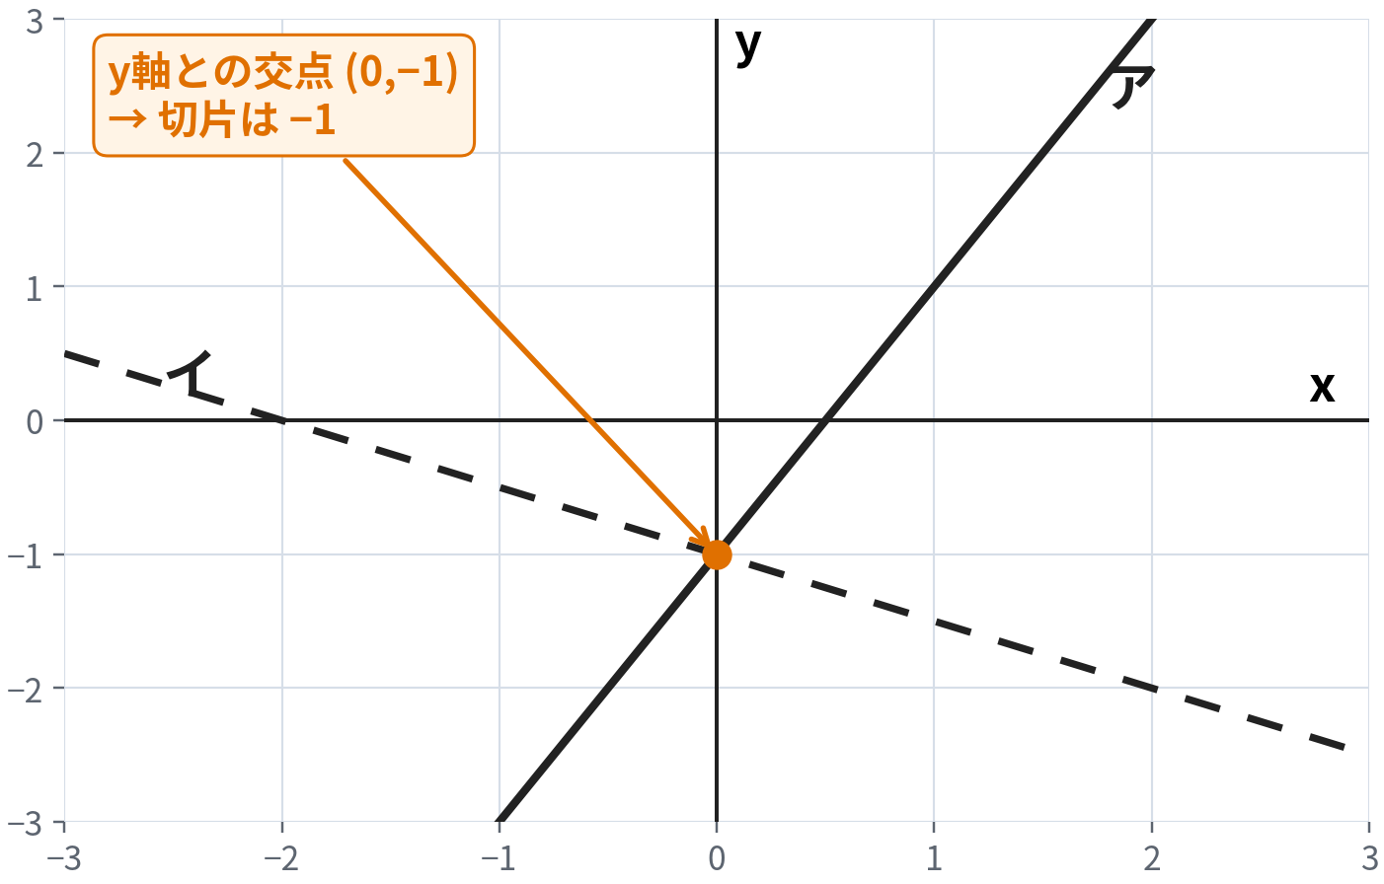
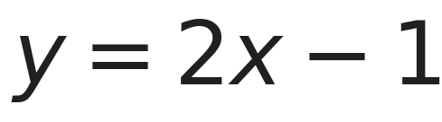
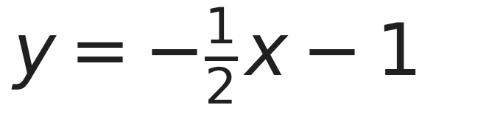
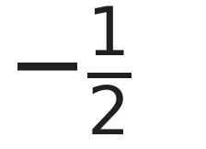
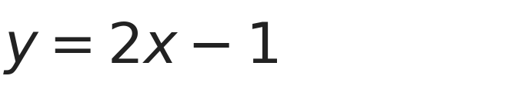
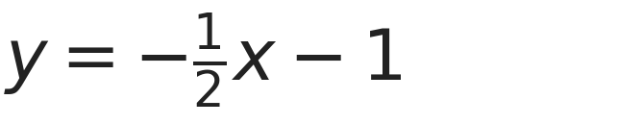
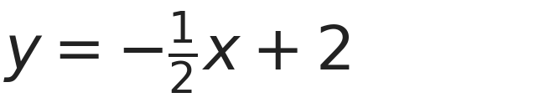
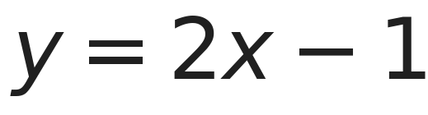
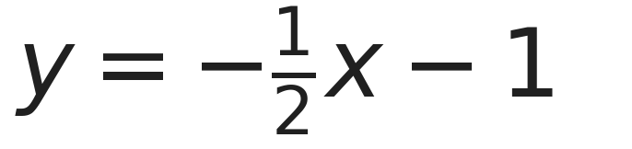
問3①
グラフと式を対応させる
答え
ア① イ②
① まず「切片」で候補をしぼる
y = ax + b
b が切片
①
どちらも b＝−1
→ ①・②が候補
②
② 次に「傾き」で決める
上へ2
ア
傾き 2 → ①
右へ1
イ
傾き
→ ②
右へ2
下へ1
使った知識
y軸との交点＝切片 ／ 傾き＝yの増加量÷xの増加量
一次関数 確認テスト 解説
3

Slide 4
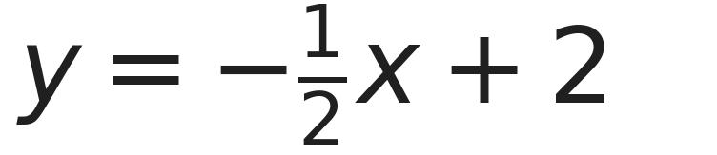
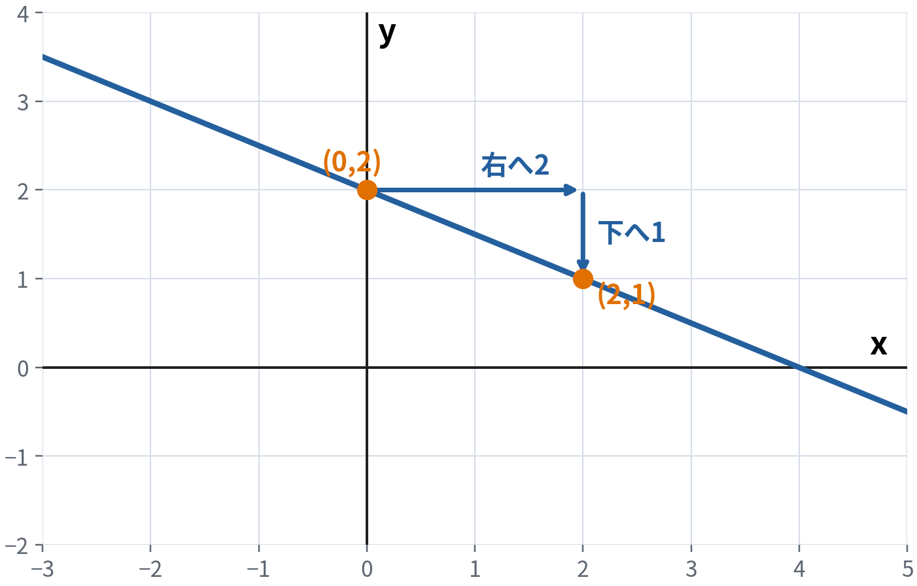
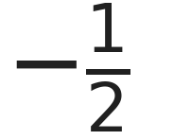
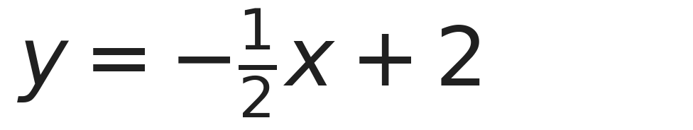
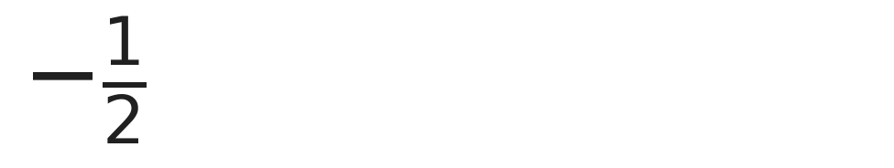
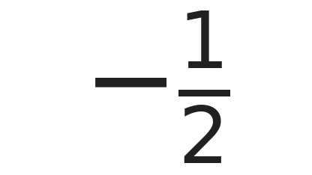
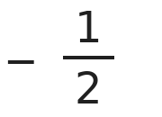
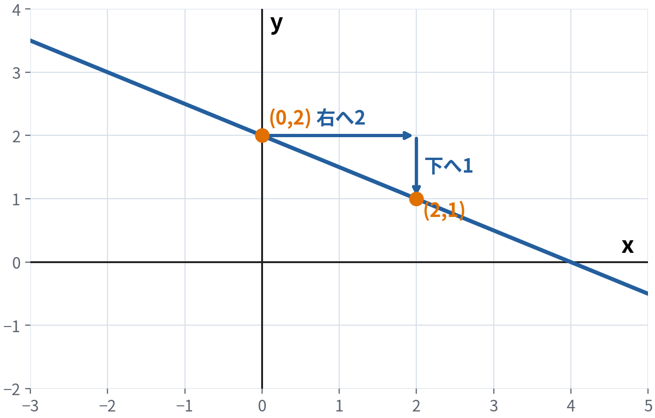
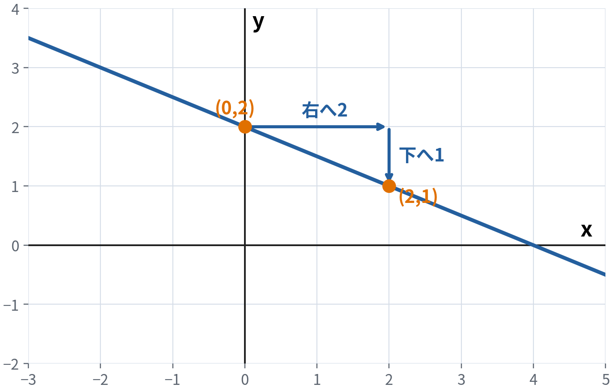
問3②
残った式のグラフをかく
答え
③
① 切片 2 → (0,2) をとる
② 傾き
右へ2、下へ1
(0,2) → (2,1)
使った知識
グラフは「切片で1点」→「傾きでもう1点」→ 2点を結ぶ
一次関数 確認テスト 解説
4

Slide 5
問4
負の傾きと変域
答え
−5 ≦ y ≦ 10
【例】正の傾き
今回：y = −3x + 4
y = 2x + 1
x = −2
→ y = 10（最大）
だから
1 ≦ x ≦ 4
−5 ≦ y ≦ 10
x = 3
→ y = −5（最小）
3 ≦ y ≦ 9
xが増える → yも増える
使った知識
傾きが負なら、xが増えるとyは減る → 左端で最大・右端で最小

Slide 6
問5
条件から一次関数を選ぶ
答え
ア① イ② ウ①
ア
傾き 2
イ
2点から傾き
ウ
平行 → 傾きが同じ 2
↓
①と③にしぼる
点 (2,6) を通る
点 (1,4) を通る
傾き −2、切片 3
↓
↓
↓
①
①
②
※別解：2点を代入し、a,b の連立でもOK
使った知識
2点 → まず傾き ／ 平行な直線 → 傾きが同じ

Slide 7
問6
交点を求める
答え
交点 (3, 1100)
交点では、2つの式の y の値が同じ
1
300x + 200 ＝ 100x + 800
200x ＝ 600
x＝3
2
どちらかの式に x＝3 を代入
y ＝ 300×3 + 200 ＝ 1100
使った知識
交点では「同じxに対するyが等しい」→ 2つの式を等しくする

Slide 8
問7①
まず斜めの直線アを判定する
答え
ア ②
10
y
② 2x + y = 6
ア
5
y だけにすると…
y = −2x + 6
x
0
0
2
4
6
傾き −2
切片 6
→ グラフのアと一致
-5
使った知識
ax+by=c のまま見づらければ、y＝… の形に直して「傾き・切片」を見る

Slide 9
問7②
次に縦線・横線を見抜く
答え
イ⑤ ウ⑧
y
イ
イ：どこでも x＝2
5
→ 縦線 → ⑤
x
ウ：どこでも y＝−3
-5
0
0
5
→ 横線 → ⑧
ウ
-5
使った知識
x＝a は縦線 ／ y＝b は横線

Slide 10
問8①
停止時間と帰りの速さ
答え
停止 4分 ／ 家に向かう速さ 75m/分
y(m)
600
停止 10 − 6 ＝ 4分
横ばい＝距離が変わらない
300
帰り 600m を 8分で
600 ÷ 8 ＝ 75m/分
x(分)
0
0
6
10
18
使った知識
横ばい＝停止 ／ 速さ＝距離÷時間

Slide 11
問8②
300m地点を通る時刻
答え
3分後、14分後
y(m)
600
往路 600mの半分 → 3分
(6分の半分)
300
復路 10分〜18分の中間
→ 14分
x(分)
0
0
3
6
10
14
18
使った知識
同じ場所を「行き」と「帰り」で2回通ることがある

Slide 12
問9①
料金プランから式をつくる
答え
A：y=300x+200 B：y=100x+800
プラン
基本料金
1時間につき
Aプラン y = 300x + 200
A
200円
300円
Bプラン y = 100x + 800
B
800円
100円
基本料金 ＝ 切片
1時間につき ＝ 傾き
使った知識
文章の「最初からかかる量」＝切片 ／ 「1増えるごとの量」＝傾き

Slide 13
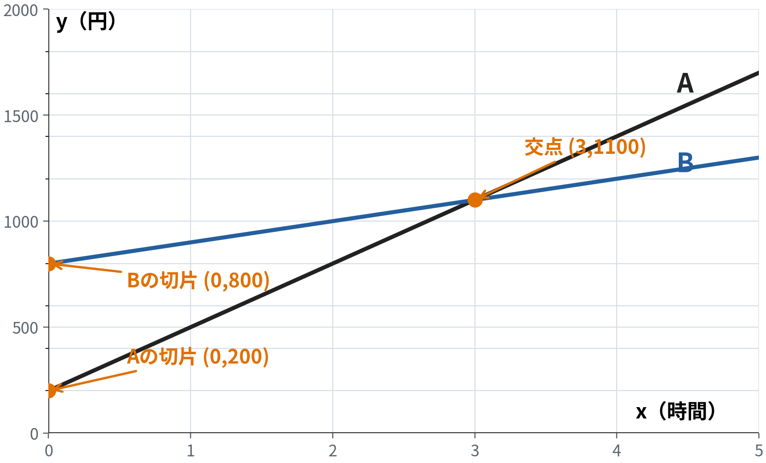
問9②
切片と交点の2点から、2本の直線をかく
答え
AもBも「切片」と「交点」を結べばよい
Aプラン：切片 (0,200)
交点 (3,1100)
この2点を結ぶ
Bプラン：切片 (0,800)
交点 (3,1100)
この2点を結ぶ
※ 交点 (3,1100) は問6の結果を使える
使った知識
直線は2点で決まる。今回は「切片」と「交点」を使う
一次関数 確認テスト 解説
13

Slide 14
問9③
どちらのプランが安い？
答え
3時間より長い → Bプラン
2000
y(円)
3時間では 同じ 1100円
A
B
3時間より右側を見る
1000
Bのグラフの方が下
↓ 料金が安い
x(時間)
0
0
1
2
3
4
5
使った知識
料金のグラフでは「下にある方」が安い

Slide 15
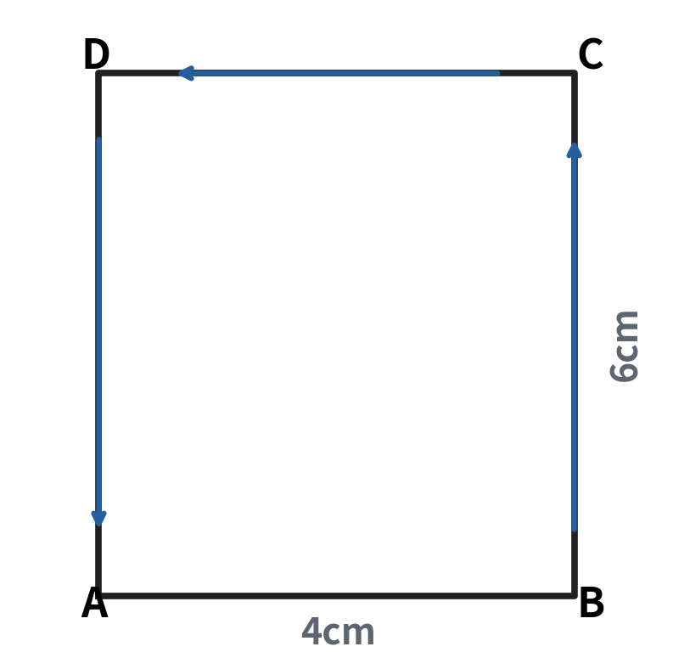
問10①
まず、完成するグラフの形を確認する
答えの形
右上がり → 水平 → 右下がり
グラフをかくための「目印」をつくる
Pの位置
x
高さ
面積 y
B
0
0
0
C
6
6
12
D
10
6
12
A
16
0
0
4点は、グラフを描くための目印
使った知識
底辺ABは4cmで一定。変わる「高さ」から面積を出す
一次関数 確認テスト 解説
15

Slide 16
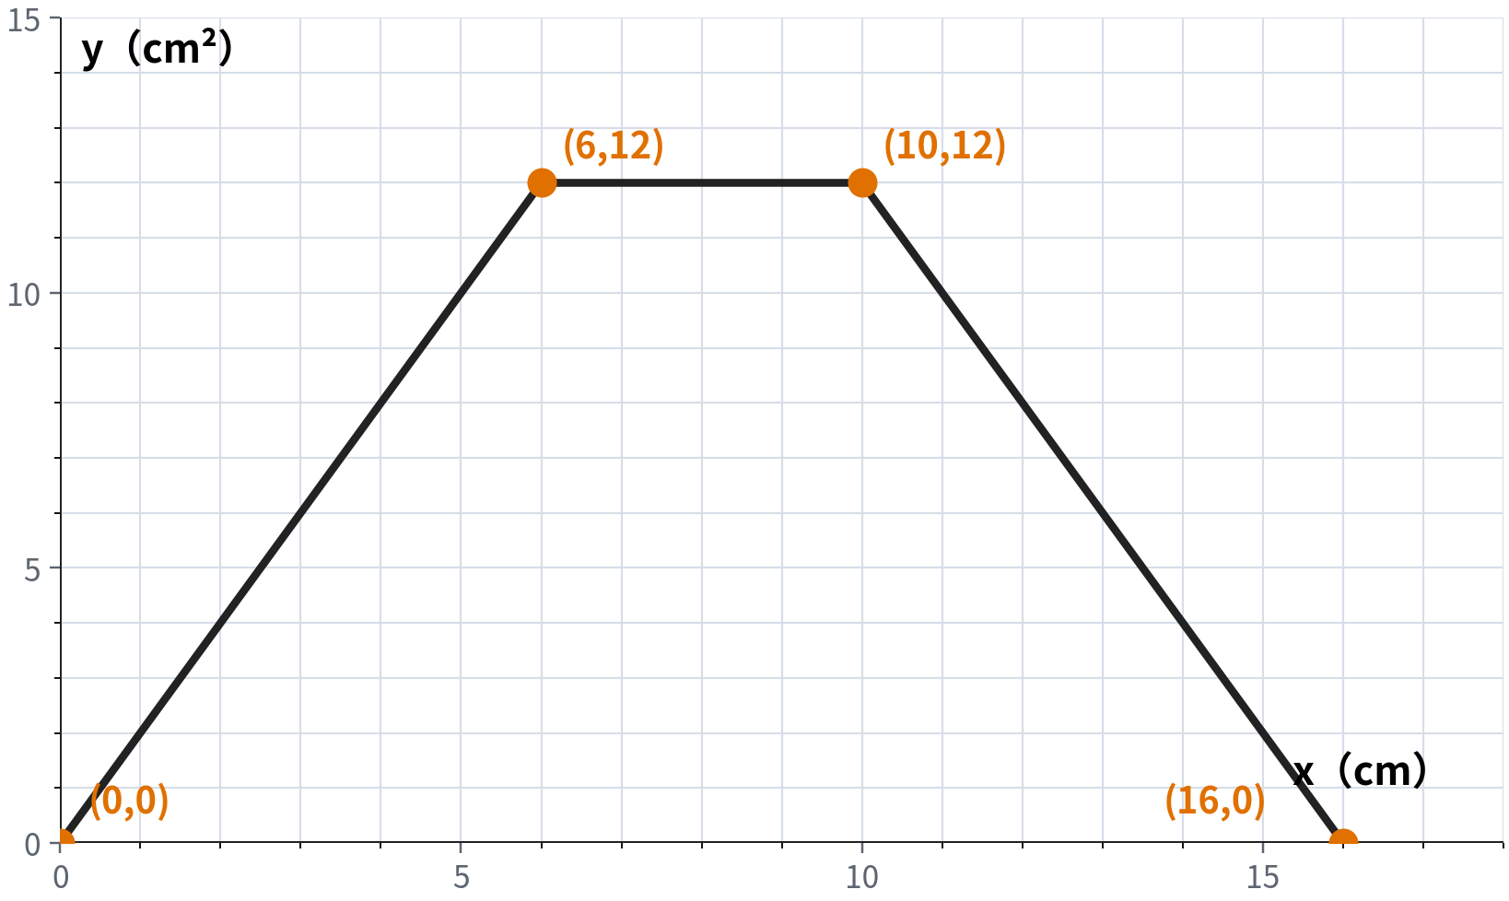
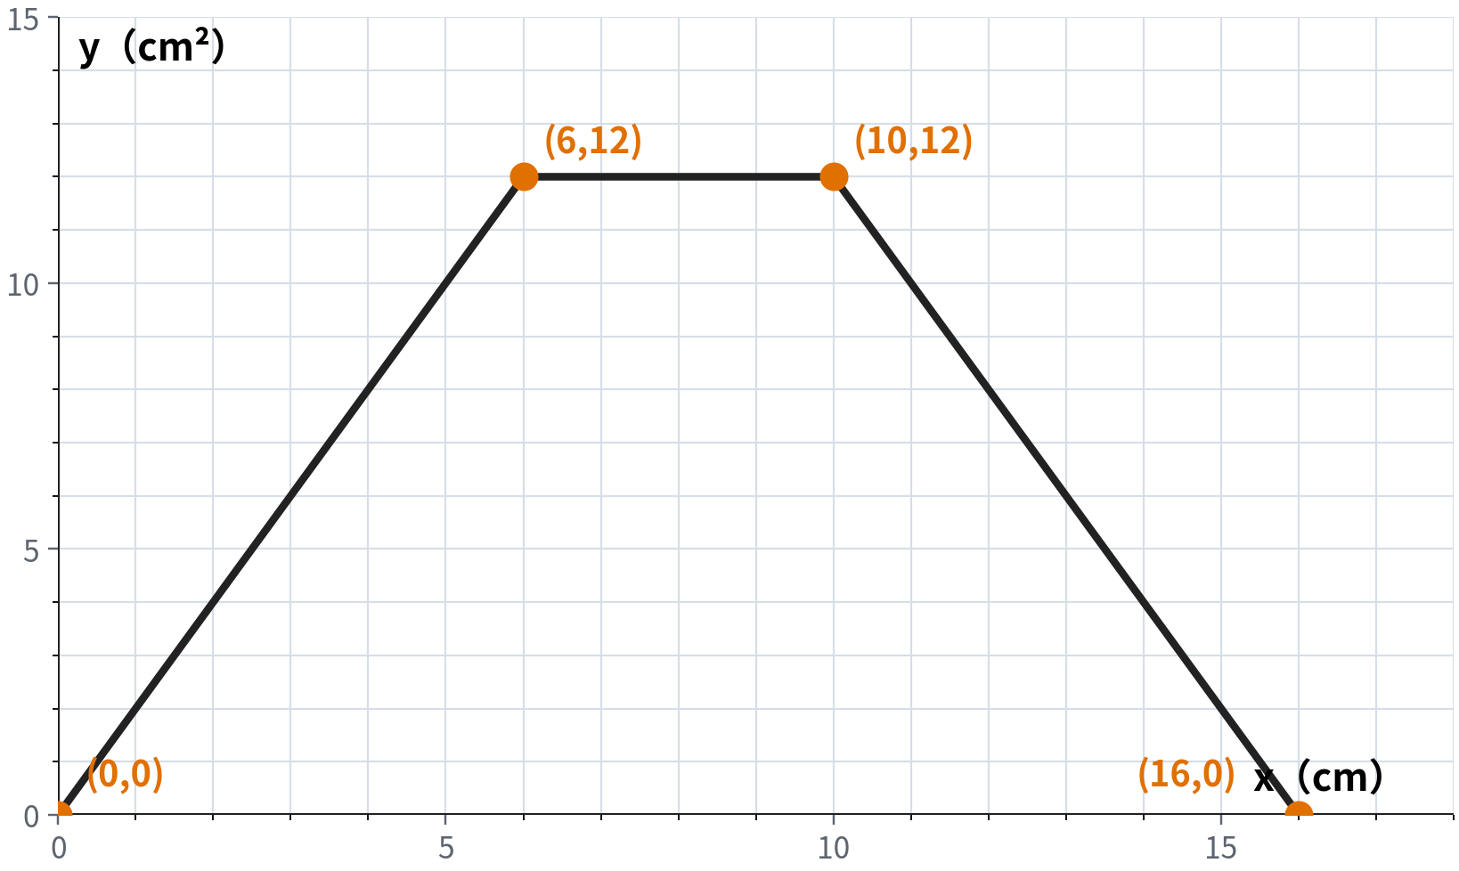
問10②
目印となる4点をつないで、グラフを完成させる
答え
完成グラフ
B→C
高さ↑ → 面積↑
C→D
高さ一定 → 面積一定
D→A
高さ↓ → 面積↓
使った知識
問題で求められているのは「xとyの関係を表すグラフ」
一次関数 確認テスト 解説
16

